Slide 1
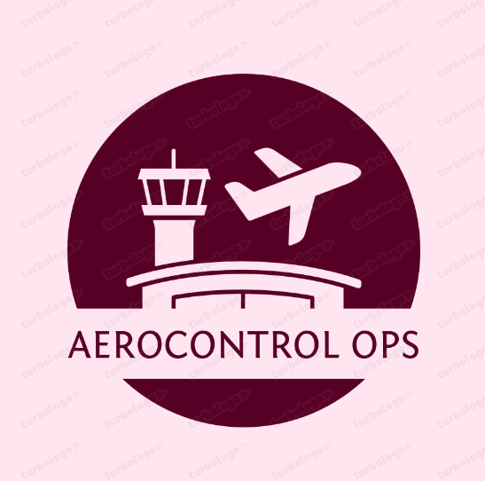
MÓDULO SELECCIONADO: ACCESO Y REGISTRO (authScreen)
AeroControl Ops: Accesibilidad Digital y Calidad de Software
Auditoría Técnica con Google Lighthouse, Cumplimiento de la Ley N° 29973 (Art. 23) y el ODS 10
¿Por qué este módulo es la prioridad del proyecto?
El formulario de acceso es la puerta de entrada indispensable al sistema aeroportuario. Si un operador con discapacidad visual o motriz no puede iniciar sesión de forma autónoma, queda totalmente excluido de trabajar en el centro de control antes de empezar. Diseñar con accesibilidad no es 'hacer la pantalla bonita', es garantizar igualdad de oportunidades laborales (ODS 10).

Slide 2
¿Qué encontró la herramienta Google Lighthouse?
Lighthouse funciona como un 'inspector de calidad digital' que mide qué tan fácil de usar es una página para cualquier persona. En la primera revisión, el formulario obtuvo un puntaje deficiente de 68 / 100.
1. Botones Mudos
(Semántica ARIA ausente)
¿Qué pasaba?
Para una persona ciega que usa un lector de pantalla (la voz que lee la computadora), los botones de 'Iniciar sesión' y 'Registrarse' eran solo botones mudos.
Impacto:
El usuario no sabía qué pestaña estaba abierta ni a qué formulario pertenecía cada casilla.
2. Colores Invisibles
(Contraste cromático bajo)
¿Qué pasaba?
El botón activo tenía un degradado con rosado claro que casi borraba las letras blancas. Las instrucciones '8 dígitos' se perdían sobre el fondo.
Impacto:
Una persona con baja visión, cataratas o daltonismo veía una mancha borrosa e ilegible.
3. Navegación a Ciegas
(Foco no visible en teclado)
¿Qué pasaba?
Si una persona con discapacidad motriz no podía usar el mouse y navegaba solo con la tecla Tab, la pantalla no marcaba dónde estaba el cursor.
Impacto:
Navegaba a ciegas, adivinando dónde presionar Enter y sin autocompletado de datos.

Slide 3
Matriz de Mejoras Técnicas (Entregable Oficial)
Propuesta de corrección solicitada por el evaluador, alineada con la Ley N° 29973 (Art. 23) y las pautas internacionales WCAG 2.1:
Componente del Proyecto | Fallo Detectado (Lighthouse / WAVE) | Impacto en el Usuario (Ley N° 29973) | Corrección Técnica Realizada (Pautas WCAG 2.1)
Pestañas de Selección (Iniciar sesión / Registrarse) | Falta de semántica WAI-ARIA ('etiquetas invisibles que le dicen a la computadora qué tipo de control es') y navegación con flechas. | Persona ciega: Al usar lector de pantalla, la voz solo decía 'botón' y no sabía cuál formulario estaba abierto en la pantalla. | Añadir role='tablist' y role='tab'. Ahora la computadora dice al oído: 'Pestaña activa: Iniciar sesión' y cambia con las flechas del teclado.
Textos de Ayuda y Botón Activo (Pestaña y sugerencia demo) | Contraste de color insuficiente ('letras que no se diferencian bien del fondo por ser muy claras'). Ratio inferior a 4.5:1. | Persona con baja visión: Las letras se confunden con el fondo rosado claro y no logra leer la contraseña demo ni el botón. | Oscurecer el fondo a vino tinto (#b9103f), logrando un ratio de 6.55:1 (alto contraste). Las letras blancas resaltan como letrero de noche.
Campos de Entrada y Botón (DNI, Clave y 'Entrar') | Foco no visible y sin autocompletado ('al presionar Tab no se dibuja ningún marco sobre la casilla seleccionada'). | Persona con discapacidad motriz: Al no poder usar mouse, navega a ciegas con el teclado y no sabe dónde va a escribir o dar Enter. | Diseñar un marco azul brillante de 3 píxeles ('focus-visible') que sigue al cursor y agregar autocompletado para llenar datos en 1 clic.

Slide 4
¿Cómo cambió el sistema? (El Antes vs. Después)
Resultados visibles de las mejoras aplicadas en el código del formulario de acceso:
1. El Color de las Pestañas
🔴 ANTES
Fondo con degradado rosado pálido. Ratio de 4.3:1 (por debajo del mínimo obligatorio de 4.5:1). Letras difíciles de distinguir a distancia.
🟢 DESPUÉS
Fondo oscurecido a vino tinto (#b9103f). Ratio de 6.55:1 (supera el estándar internacional). Letras blancas nítidas y legibles.
2. El Marco de Selección (Teclado)
🔴 ANTES
Foco apagado ('outline: none'). Al presionar la tecla Tab, no había ninguna señal visual de en qué campo estaba parado el usuario.
🟢 DESPUÉS
Anillo azul celeste brillante de 3 píxeles ('focus-visible'). Donde sea que te muevas con el teclado, la pantalla se ilumina.
3. Las Instrucciones del Formulario
🔴 ANTES
El texto '8 dígitos' estaba dentro de la cajita en gris claro; en cuanto empezabas a escribir, ¡desaparecía de inmediato!
🟢 DESPUÉS
Instrucción fija debajo de la casilla ('8 dígitos numéricos sin letras'). No desaparece y la computadora la lee al oído.

Slide 5
Del 68/100 al 100/100: Cumpliendo el ODS 10 y la Ley N° 29973
Resultados finales de la auditoría y plan de acción para el entregable final del curso:
100 / 100
Calificación Perfecta en Google Lighthouse
El formulario fue auditado de forma automatizada e independiente por dos especialistas virtuales, certificando 0 errores de accesibilidad tanto para personas ciegas como para personas con movilidad reducida.
Inclusión Real
Impacto Humano (ODS 10 & Ley 29973)
Hacer software accesible no es un adorno estético: es asegurar que cualquier profesional con discapacidad pueda postular y trabajar en el aeropuerto sin que la computadora le impida hacer su labor.
Entregable Final
Hoja de Ruta hacia el Cierre del Proyecto
Para la entrega final, este mismo estándar de accesibilidad probado en el Login se extenderá al Simulador de Radar (navegación de aviones por teclado) y al panel de Reportes Operacionales.

